Slide 1
MÔN HÌNH HỌC LỚP 6
Tiết 30: TRUNG ĐIỂM CỦA ĐOẠN THẲNG

Slide 2
HOẠT ĐỘNG Ổ BI HĐ1, HĐ2, HĐ3
HOẠT ĐỘNG 1

Slide 3
HOẠT ĐỘNG 2

Slide 4
HOẠT ĐỘNG 3

Slide 5
1. Trung điểm của đoạn thẳng:
A
I
B
$$\left.\begin{matrix}Điểm I nằm giữa hai điểm A và B \\ IA=IB\end{matrix}\right\}$$
$$⇒$$
$$\text{I} \text{l}\text{à }\text{trung} \text{đ}\text{i}\text{ể}\text{m} \text{c}\text{ủ}\text{a} \text{đ}\text{o}\text{ạ}\text{n} \text{th}\text{ẳ}\text{ng} \text{AB}$$
$$⇔$$
Chú ý
Theo em, mỗi đoạn thẳng có bao nhiêu trung điểm?
Mỗi đoạn thẳng chỉ có 1 trung điểm.

Slide 6
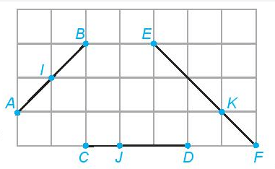
Dùng thước thẳng có vạch chia, em hãy kiểm tra xem các điểm I, J, K trong Hình 8.39 có lần lượt là trung điểm của các đoạn thẳng AB, CD, EF hay không.

Slide 7
2. Vẽ trung điểm của đoạn thẳng
Dùng thước thẳng có chia khoảng
Ví dụ: Cho AB = 6cm. Gọi M là trung điểm của đoạn thẳng AB.
Tính độ dài đoạn thẳng AM.
Giải
Vì M là trung điểm của đoạn thẳng AB
Nên $AM=MB=\frac{AB}{2}=\frac{6}{2}=3cm$
A
M
B
3cm
3cm

Slide 8
LUYỆN TẬP
Cho đoạn thẳng PQ dài 12 đơn vị. Gọi E là trung điểm của đoạn thẳng PQ và F là trung điểm của đoạn thẳng PE. Tính độ dài đoạn thẳng EF.

Slide 9
Em hãy lấy 1 số ví dụ trong thực tế có sử dụng trung điểm của đoạn thẳng?

Slide 10
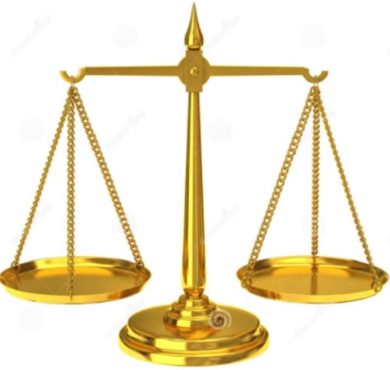
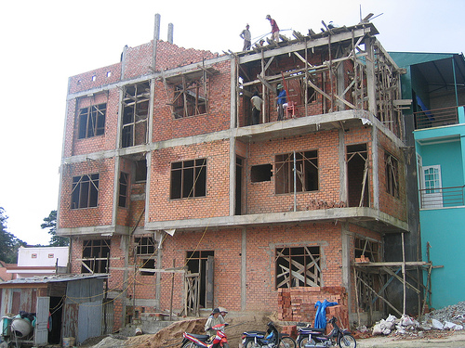
MỘT SỐ ỨNG DỤNG TRUNG ĐIỂM CỦA ĐOẠN THẲNG TRONG THỰC TẾ
Cân đòn – cân Rôbecvan
Trò chơi – cầu bập bênh
Các công trình xây dựng

Slide 11
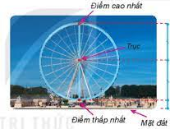
VẬN DỤNG
Vòng quay mặt trời trong khu vui chơi có điểm cao nhất là 60m, điểm thấp nhất là 6m (so với mặt đất). Hỏi trục của vòng quay nằm ở độ cao nào?

Slide 12
Trên tia Ax lấy hai điểm M, B sao cho AM=3cm, AB=6cm.
Tính MB? So sánh AM với MB?
Điểm M có là trung điểm của đoạn thẳng AB không? Vì sao?

Slide 13
Tiết 30. TRUNG ĐIỂM CỦA ĐOẠN THẲNG
Qua tiết học hôm nay, các em cần nhớ được các kiến thức nào?
1. TRUNG ĐIỂM CỦA ĐOẠN THẲNG:
* Định nghĩa (sgk/55)
A
M
B
$$\left.\begin{matrix}Điểm M nằm giữa hai điểm A và B \\ MA=MB\end{matrix}\right\}$$
$$⇔$$
$$\text{M} \text{l}\text{à }\text{trung} \text{đ}\text{i}\text{ể}\text{m} \text{c}\text{ủ}\text{a} \text{đ}\text{o}\text{ạ}\text{n} \text{th}\text{ẳ}\text{ng} \text{AB}$$
* Tính chất:
$$\text{M} \text{l}\text{à }\text{trung} \text{đ}\text{i}\text{ể}\text{m} \text{c}\text{ủ}\text{a} \text{đ}\text{o}\text{ạ}\text{n} \text{th}\text{ẳ}\text{ng} \text{AB}$$
$$⇔AM=MB=\frac{AB}{2}$$
2. VẼ TRUNG ĐIỂM CỦA ĐOẠN THẲNG

Slide 14
HƯỚNG DẪN VỀ NHÀ
Học định nghĩa trung điểm của đoạn thẳng
Luyện vẽ trung điểm của đoạn thẳng.
Nêu lại các bước xác định trung điểm bằng cách gấp giấy.

